Slide 1
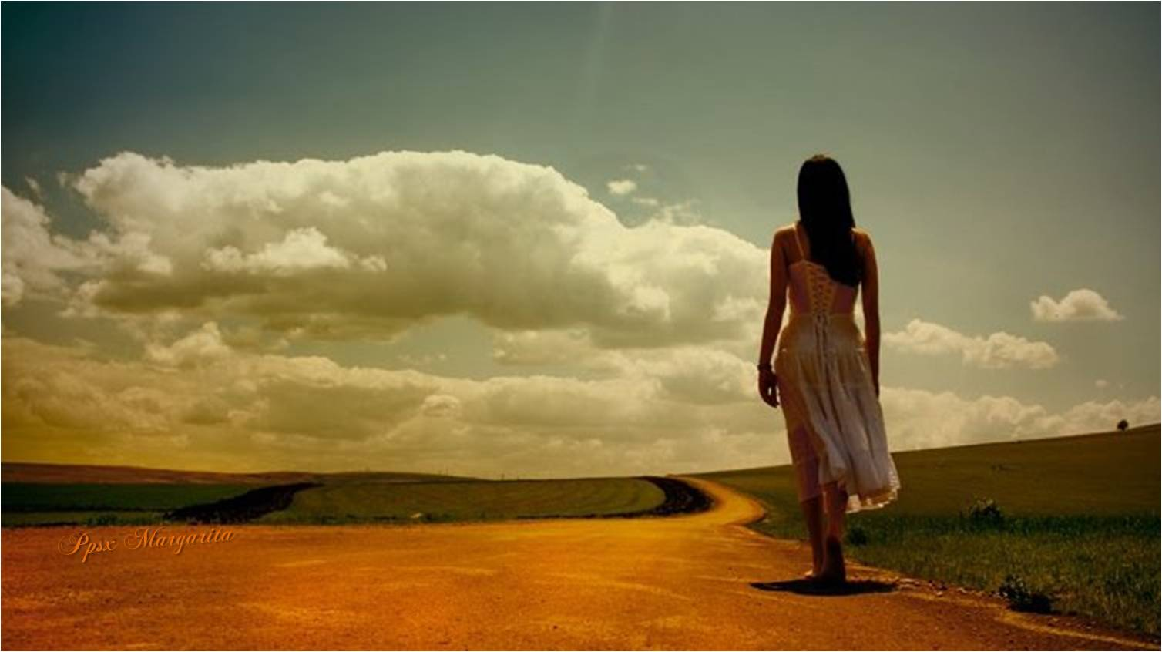

Antes de
partir...

Slide 2


Cuando las sombras del tiempo hayan invadido tu alma,
Cuando la última hoja en el otoño de la vida esté por caer,

Slide 3


Y que cada respirar es un constante recuerdo y que solo somos pasajeros en el tren del tiempo
Entonces comprenderás que la vida es solo un efímero soplo

Slide 4

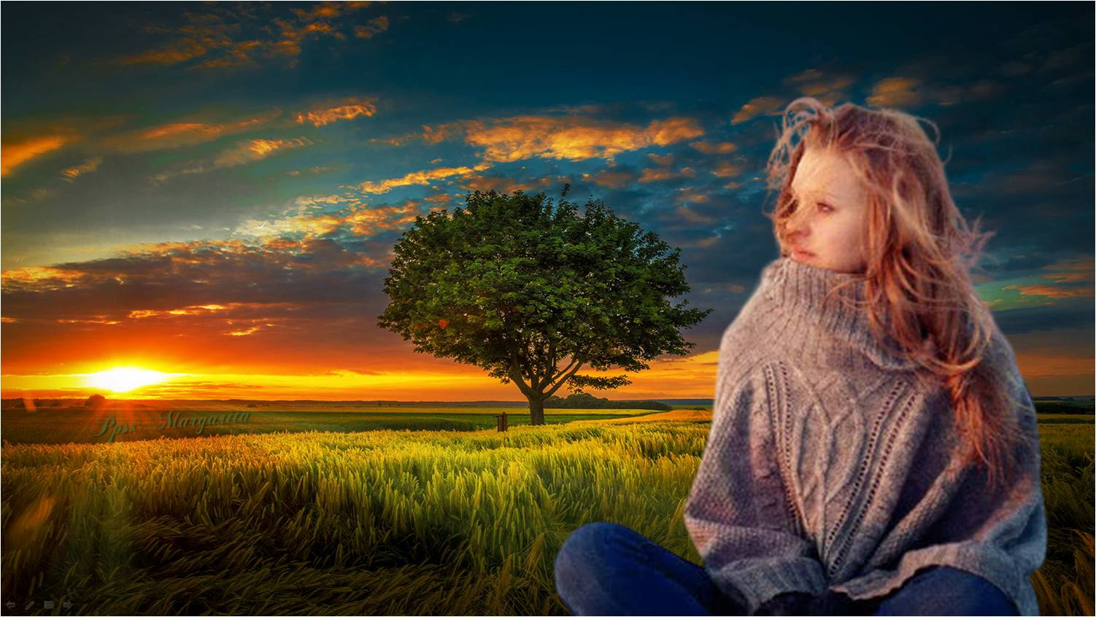
No detendrá su marcha
Y que no importa lo que hagas,

Slide 5

Porque el tren de la vida no tiene estaciones.

Slide 6
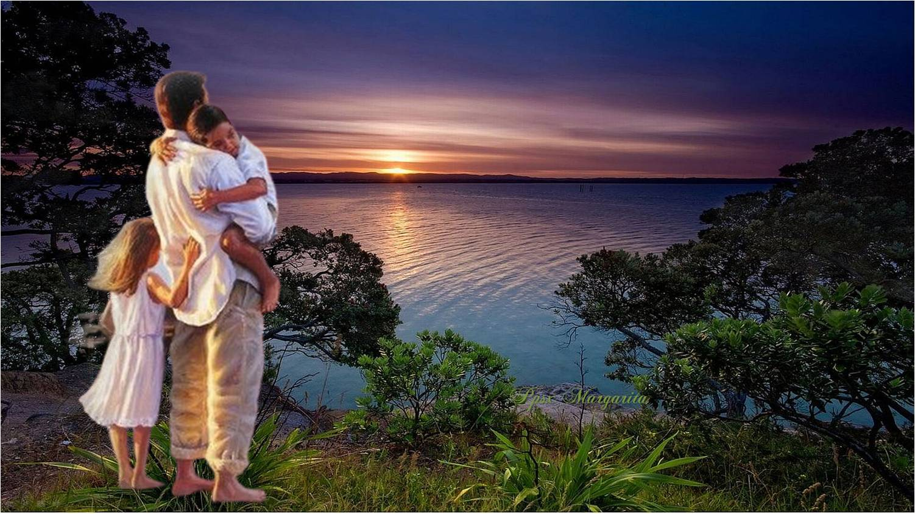

Comprendes que cada segundo es un tesoro,
Un irrepetible momento que no volverá.

Slide 7

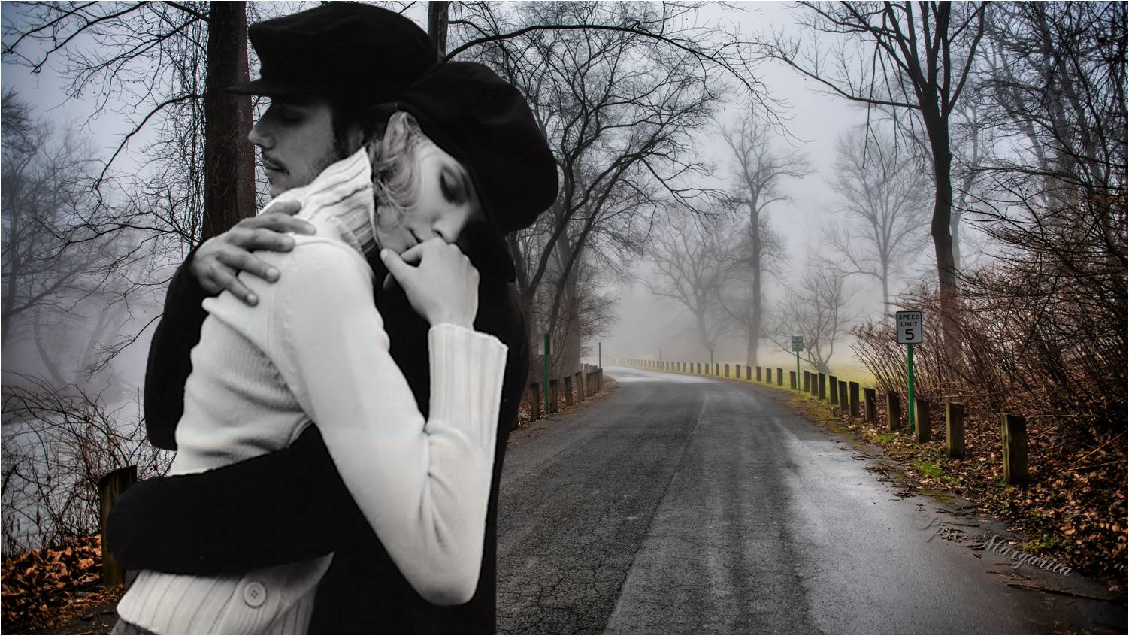
Por eso,
besa lentamente,
Como si fuera tu último beso.

Slide 8


Ama Profundamente
Como si en ello
se te fuera la vida

Slide 9
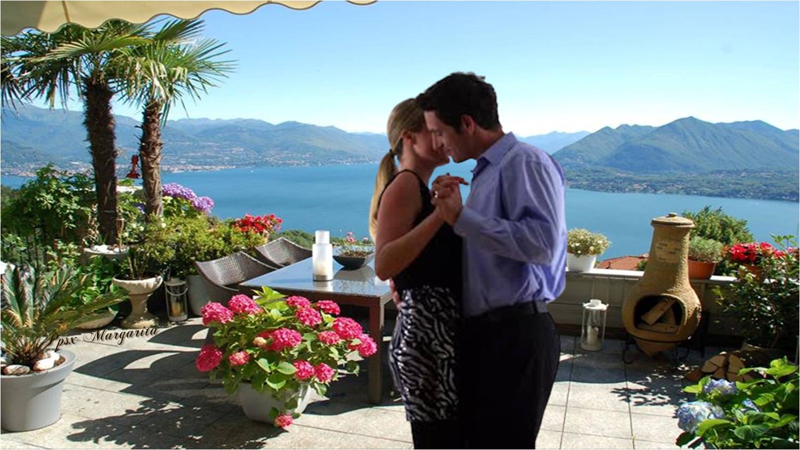

Como si flotaras en las nubes rodeado de querubines y estrellas.
Baila despacio,

Slide 10

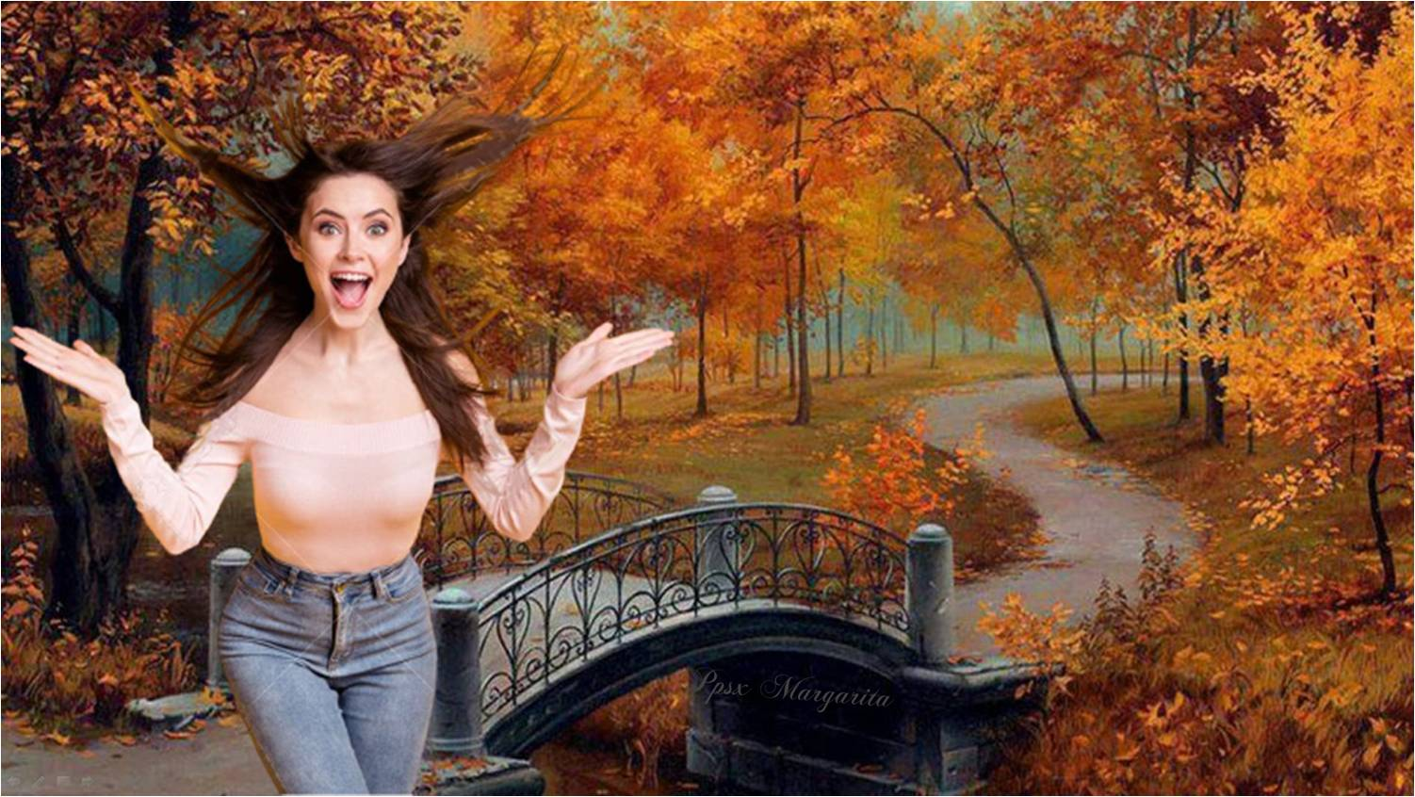
Ríe con fuerza
Como si te poseyera la locura.

Slide 11

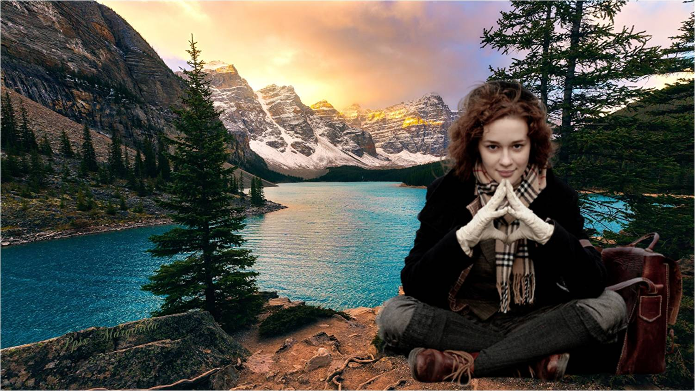
Abandona el miedo
Y arriésgate aunque te equivoques,

Slide 12

Porque la perfección no existe

Slide 13
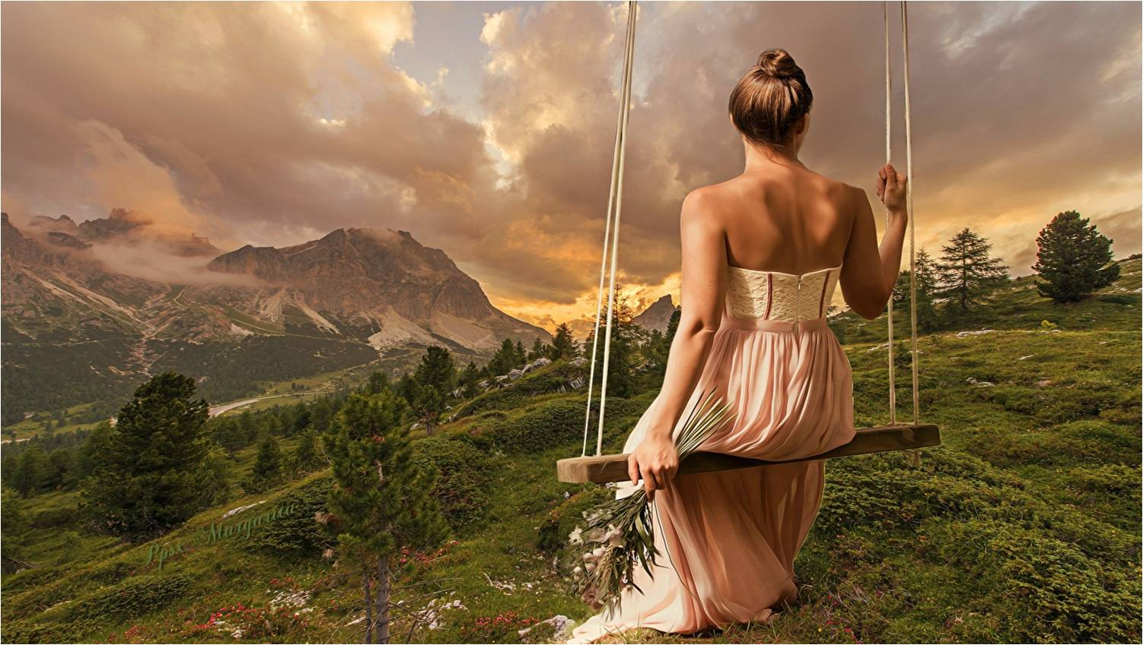
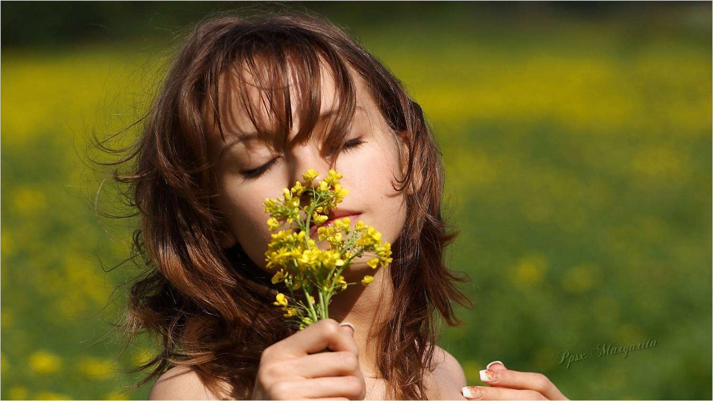
Y de los riesgos nacen los errores
Y de estos la experiencia y la vivencia que te vuelven humano.

Slide 14

Aprecia los detalles, por mínimos o insignificantes que parezcan,

Slide 15

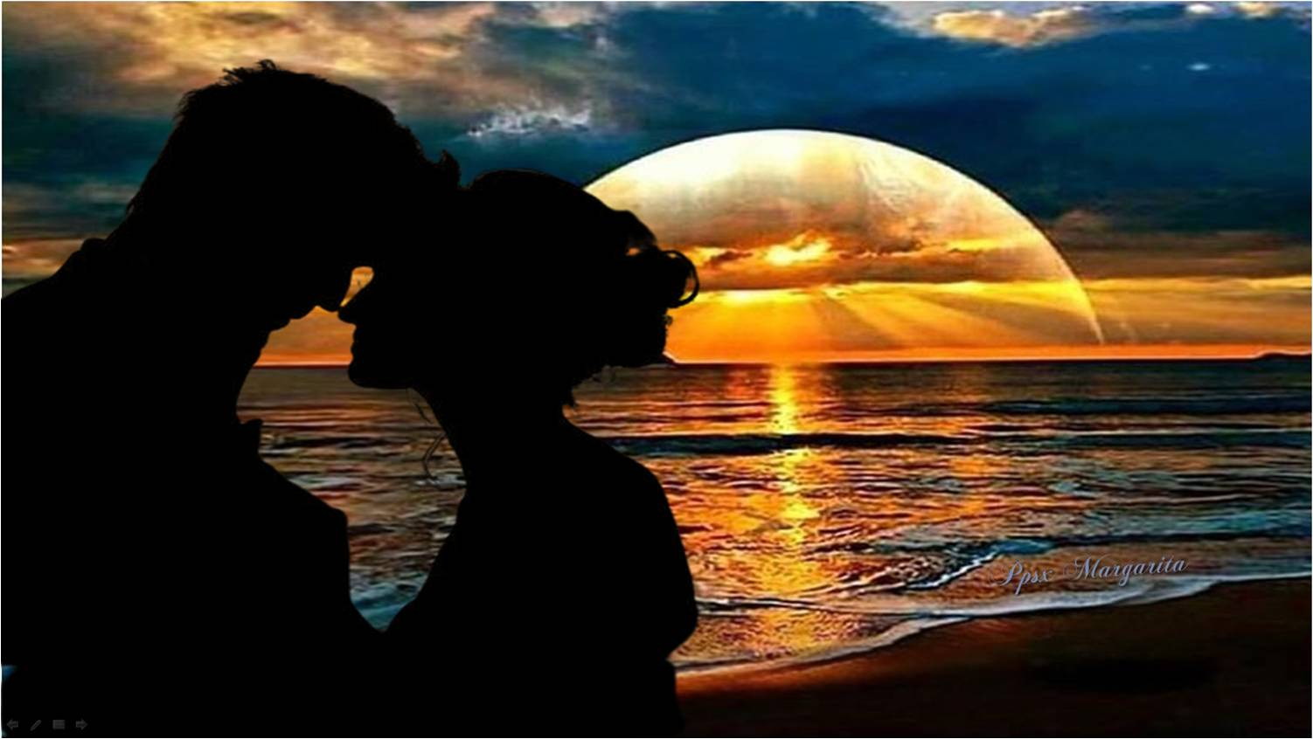
Porque es el lenguaje efímero del amor
Ama la cursilería

Slide 16
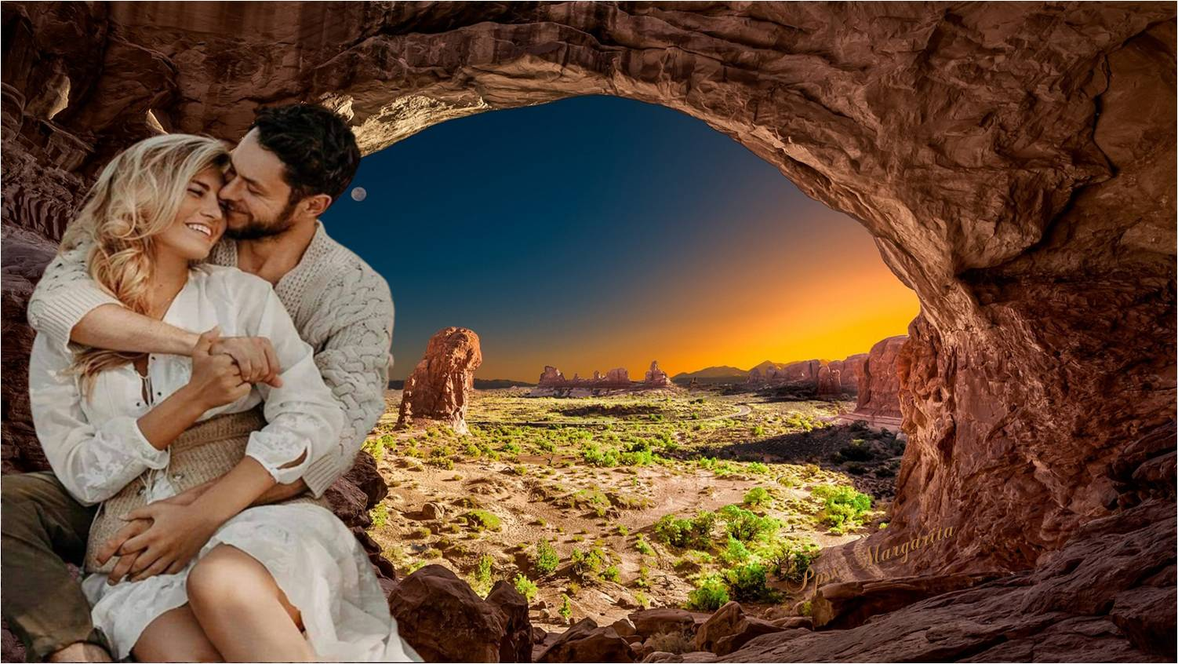
Porque quien ama no habla el lenguaje de la perfección,

Slide 17
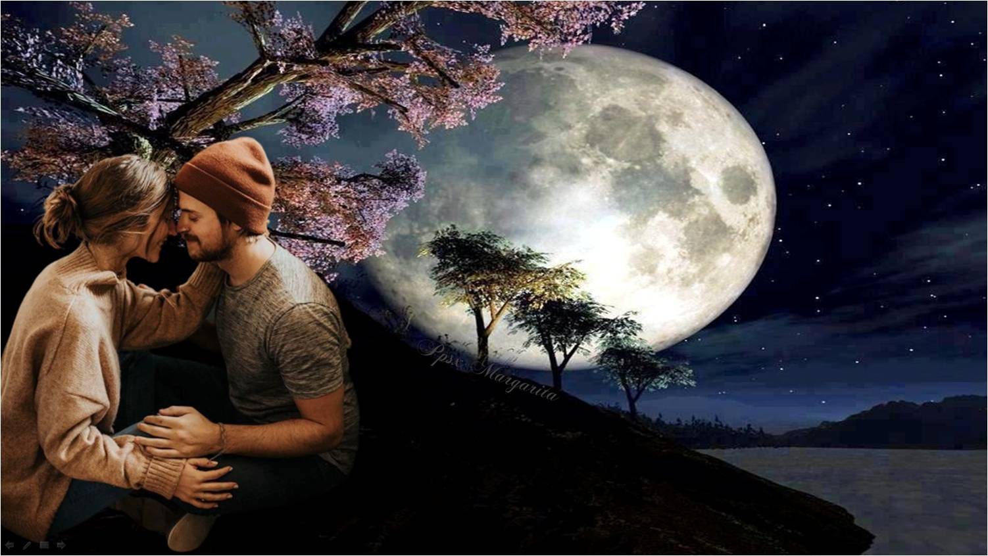

Si no,
el lenguaje del alma
Que solo entienden los enamorados.

Slide 18

Antes de partir

Slide 19
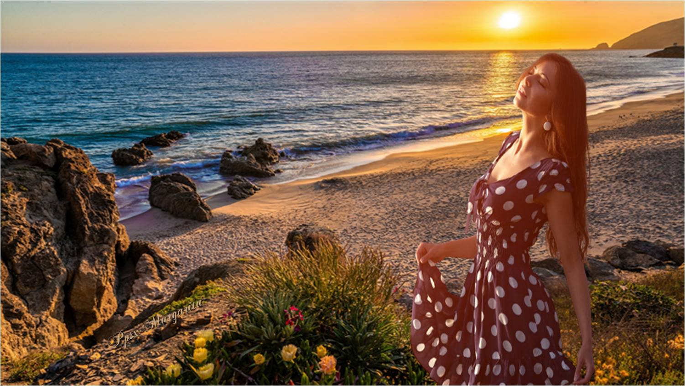

No de sobrevivir en una vida llena de afanes,
Pero vacía de la esencia pura del amor
Asegúrate de haber vivido,

Slide 20


Febrero 2023
Música: Nino bravo
Un beso y una flor
Autora :Flormary Bernal Jaimes
Margarita

Slide 21









¿Te ha gustado?
Puedes ver más entrando
Aquí
Además puedes recibir powerpoints en tu correo electrónico suscribiéndote aquí:
Esta presentación powerpoint ha sido creada y compartida única y exclusivamente para mispps.com

